Slide 1


Project Mental - 2024 : PreProcessing

Slide 2
Data PreProcessing

Slide 3
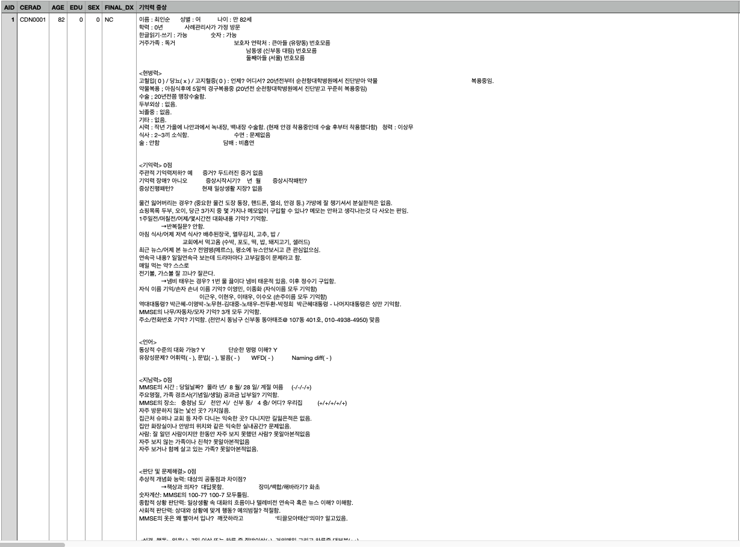
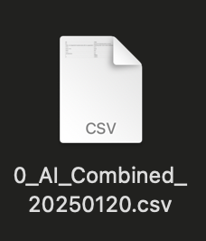

Data PreProcessing

Slide 4
Data PreProcessing
성별 | 나이 | 교육수준 | 문해력 및 수리력 | 병력 | 복용 중인 약물 | 수술 이력 | 뇌졸중 | 기타병력 | 시력
청력 | 식습관 | 수면 | 음주 | 흡연 | 가족력 | 주요 불만 | 기억력 | 언어능력 | 지남력
판단력 및 문제해결능력 | 사회활동 | 가정 및 취미 생활 | 일상 생활 수행 능력 | 성격 및 행동 | 환자 ID | 레이블

Slide 5
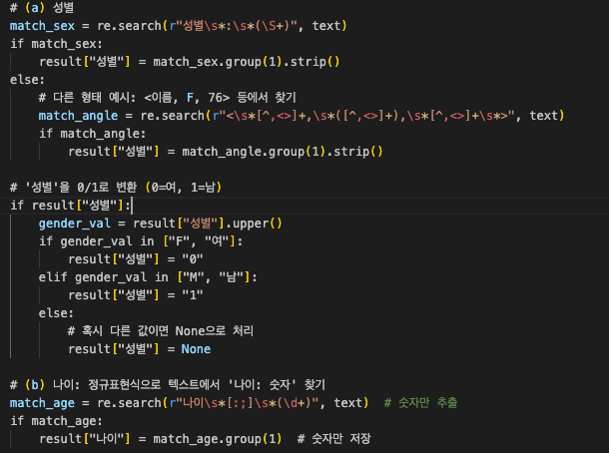
Data PreProcessing

Slide 6
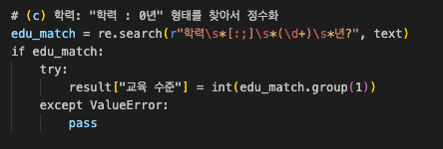
Data PreProcessing

Slide 7
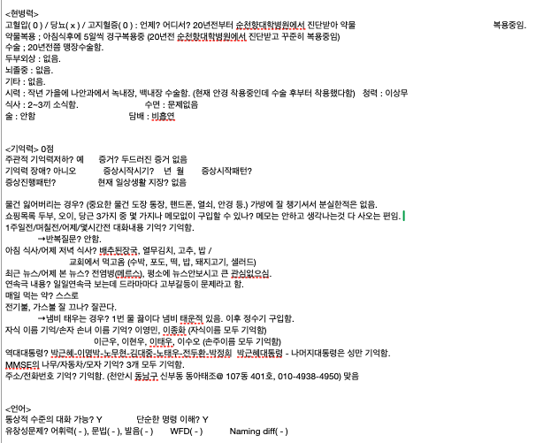
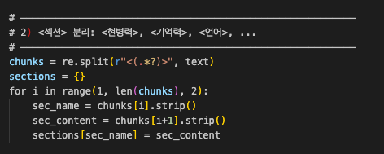
Data PreProcessing

Slide 8
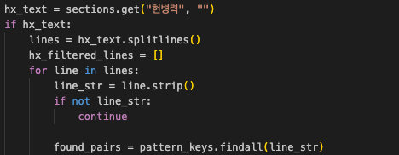
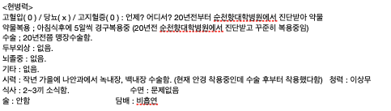
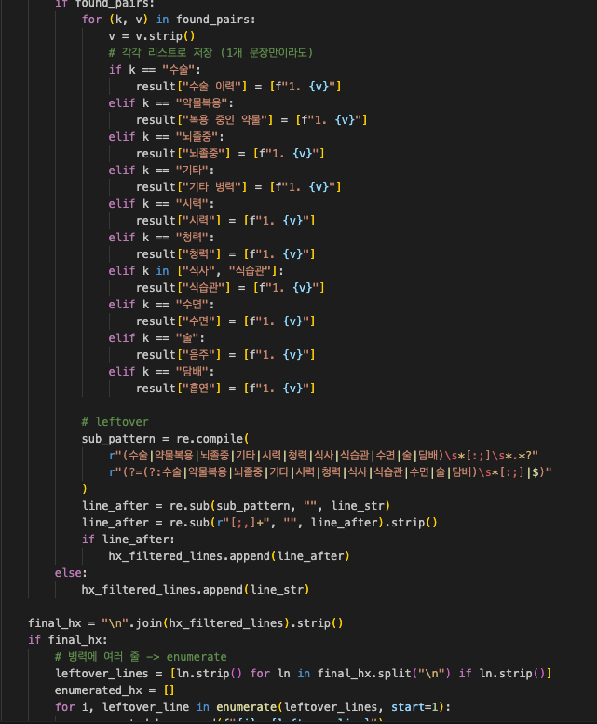
Data PreProcessing

Slide 9
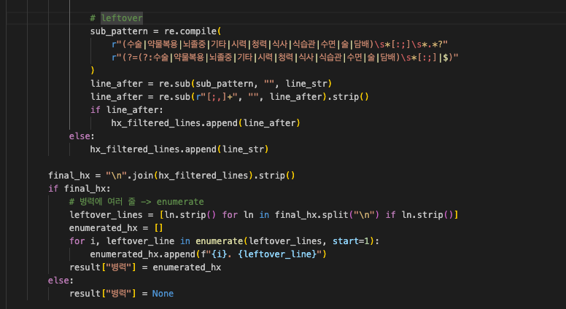
Data PreProcessing

Slide 10
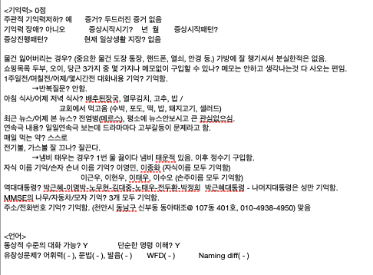
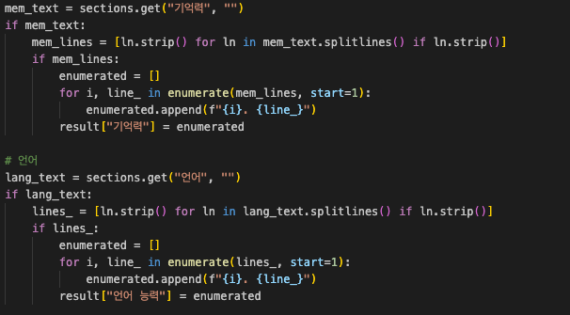
Data PreProcessing

Slide 11
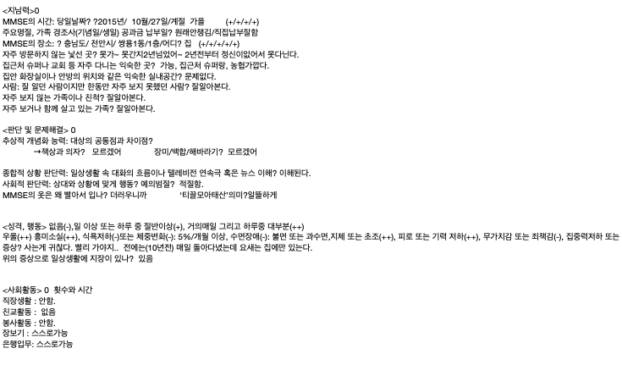
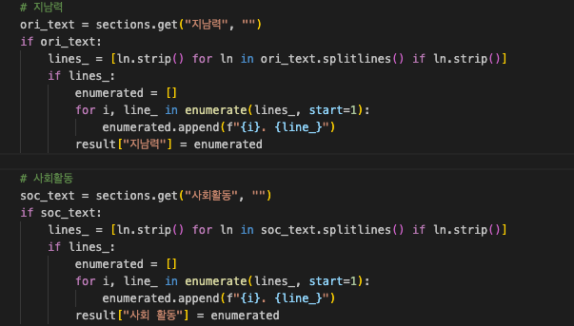
Data PreProcessing

Slide 12
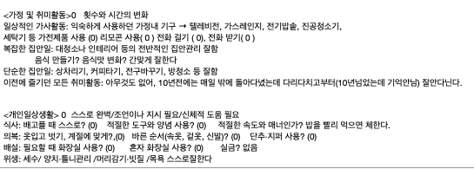
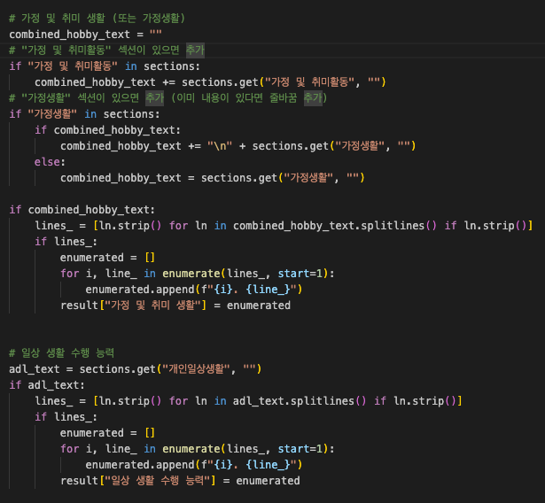
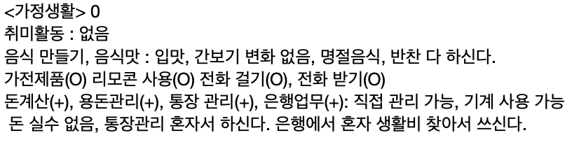
Data PreProcessing

Slide 13
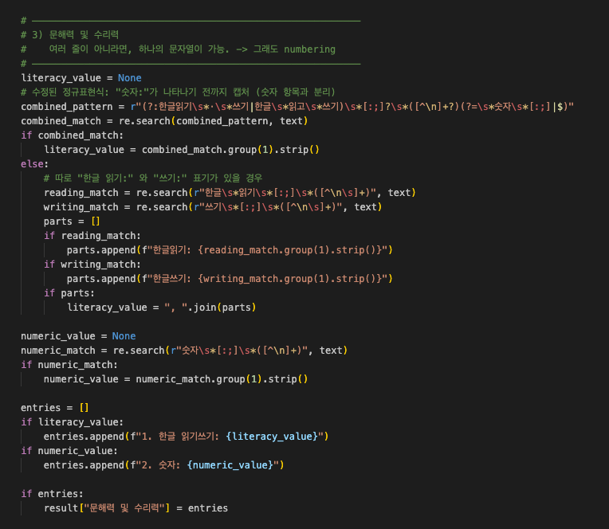
Data PreProcessing

Slide 14
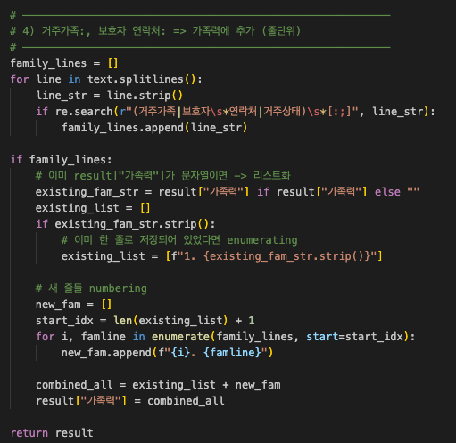
Data PreProcessing

Slide 15
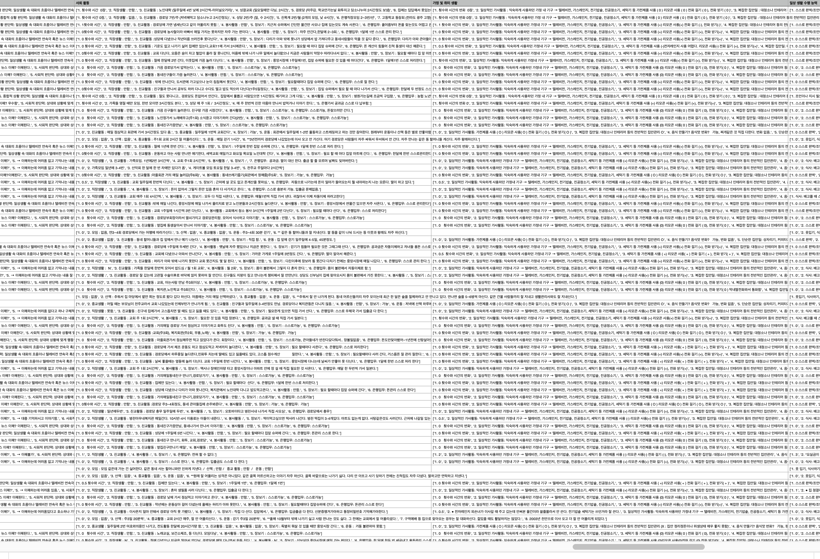
Data PreProcessing

